Slide 1
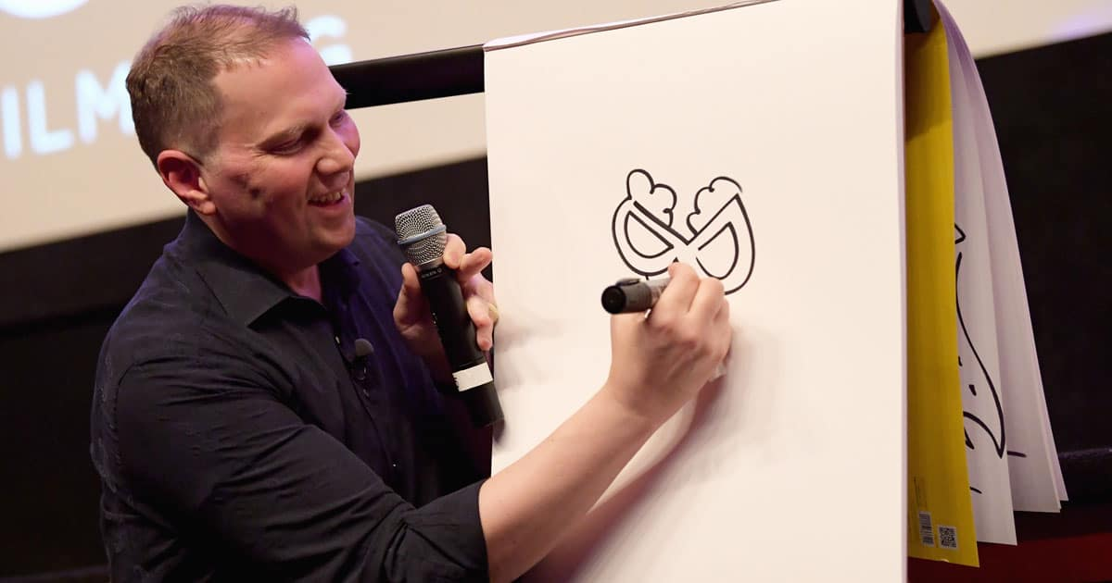
Dav Pilkey

Slide 2
Ο ΣΥΓΓΡΑΦΕΑΣ
Ο Ντέιβ Πίλκι (Dav Pilkey) είναι ένας από τους πιο δημοφιλείς Αμερικανούς συγγραφείς και εικονογράφους παιδικών βιβλίων παγκοσμίως, γνωστός κυρίως για τις σειρές «Καπετάν Βράκας» (Captain Underpants) και «Dog Man».

Slide 3

Πρώτα Χρόνια και Προκλήσεις:Παιδική ηλικία
Ως μαθητής, ο Πίλκι διαγνώστηκε με ΔΕΠΥ (Διαταραχή Ελλειμματικής Προσοχής και Υπερκινητικότητας) και δυσλεξία.

Slide 4
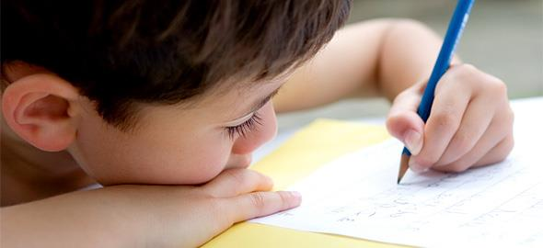
Η γέννηση των ηρώων
Λόγω της συμπεριφοράς του, οι δάσκαλοι τον έστελναν συχνά να καθίσει στον διάδρομο του σχολείου. Εκεί άρχισε να σκιτσάρει και να δημιουργεί τους πρώτους του χαρακτήρες, όπως τον Καπετάν Βράκα.

Slide 5
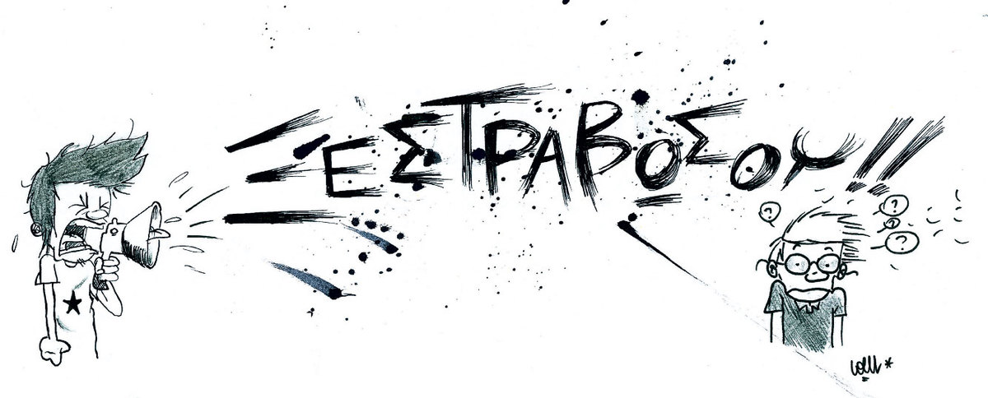
Η αμφισβήτηση
Ένας δάσκαλός του είχε σκίσει τα κόμικς του, λέγοντάς του ότι δεν μπορεί να βγάλει το ψωμί του φτιάχνοντας «χαζά βιβλία».

Slide 6


Η καριέρα του εκτοξεύτηκε το 1997 με την έκδοση του πρώτου βιβλίου «Καπετάν Βράκας», το οποίο έγινε παγκόσμιο φαινόμενο και μεταφέρθηκε στον κινηματογράφο. Dog Man: Η σειρά «Dog Man», που ξεκίνησε το 2016, γνώρισε τεράστια επιτυχία, φτάνοντας συχνά στην κορυφή των λιστών με τα best sellers διεθνώς.

Slide 7
Χαρακτηριστικές Φράσεις & Σλόγκαν
«Τραλαλάαα!» (Tra-la-laaa!): Η απόλυτη ατάκα του Καπετάν Βράκα κάθε φορά που εμφανίζεται στη σκηνή.
«Μη γίνεσαι...» (Don't be a...): Συχνά χρησιμοποιεί λογοπαίγνια με ονόματα, όπως το "Philly, don't be a gyro!" στον Dog Man.
«Ήρθε η ώρα για το Φλιπ-ο-Ράμα!» (Flip-O-Rama): Η κλασική εισαγωγή στις σελίδες με την κινούμενη εικονογράφηση που χαρακτηρίζει όλα τα βιβλία του.
«Be a Supa Buddy»: Το σύνθημα του Dog Man που ενθαρρύνει την καλοσύνη και τη φιλία.

Slide 8
DogMan 2-Χωρίς λουρί και φίμωτρο
Μετά από μια έκρηξη ένας σκύλος χάνει το σώμα του και ένας άνθρωπος χάνει το κεφάλι του.Οι γιατροί σκέφτηκαν να ενώσουν το κεφάλι να ενώσουν το κεφάλι του σκύλου με το σώμα του ανθρώπου,Και έτσι δημιουργήθηκε ο DogMan.O DogMan είναι ΄΄ένα πάρα πολύ καλό σκυλί που πιάνει κακοποιούς. Μεγαλύτερος κακοποιός και εχθρός του είναι η Πίτι η γάτα.Αυτή η γάτα είναι ύπουλη και σκέφτεται μόνο το κακό.Η γάτα είχε σκεφτεί ένα ύπουλο κόλπο που θα κλωνοποιούσε τον εαυτό της και θα ξέφευγε από την φυλακή ,στην οποία θα παρέμενε ο κλώνος της.Έτσι θα νόμιζαν ότι είναι ακόμα φυλακή. Όμως ο χάρτινο κλώνος πήρε ζωή και ξέφυγε και αυτός από την φυλακή. Και έτσι ξεκινάει η περιπέτεια.

Slide 9
1^{ο} ΓΥΜΝΑΣΙΟ ΚΙΛΚΙΣ
ΠΟΛΙΤΙΣΤΙΚΟ ΠΡΟΓΡΑΜΜΑ : «ΠΑΜΕ ΒΙΒΛΙΟΘΗΚΗ!»
Γεωργιάδης Δημήτριος Α1
Αθανασόπουλος Ιωάννης Α1
Αλέξανδρος Καμπράνης Α1

